Slide 1
ГАЖ-дағы деректер моделін құру құрылымы

Slide 2
ГАЖ-дағы деректер алуан түрлі:
ол объектілер жөніндегі ақпарат, жер бетінің сипаттамасы, объектілер арасындағы байланыс пен түрлерітуралы ақпарат, әртүрлі бейнелеуші мәліметтер – деректер қорында сақталатын бірыңғай жалпы модельге түрленеді. Бұл деректер алуан түрлі объектілер моделін түзеді, әрі олар деректер қорының ақпараттық негізін береді.
Деректер қорында сақталған ГАЖ объектілерінің модельдері – деректер моделі деп аталып, аса қарапайым бөліктерден тұрады. ГАЖ-дағы деректер модельдерінде күрделі көп деңгейлі жүйе бар, оның төменгі деңгейлері – қарапайым деректер моделінен құралған. Қарапайым модельдерден – аса күрделі модельдер құралады.

Slide 3
Деректер қорын ГАЖ-да ұйымдастыру – объектілер моделін ұйымдастырудан басталады. Бұл деректер қорындағы күрделі модельден құралған қарапайым деректер моделінің қасиеттерін алдын ала талдау қажеттілігін анықтайды. Мұндай тәсіл деректер қорындағы ақпараттардың негізін құру мен деректерді өңдеу процестерін тиімді етуге мүмкіндік береді

Slide 4
Модель – объектінің жалпы қасиеттерін бейнелеп береді. Талдау негізінде тиімді модельді таңдап алу үшін деректер қорын қарастырудың әртүрлі аспектілері мен бағалау өлшемін қолдану қажет:
-семиотика – модель үш негізгі сипаттамалардан құралуы тиіс: синтаксис, семантика және прагматика. Мұндағы құру ережесі, объектінің қасиетін, қасиеттерінің мәнінен құралған қарапайым модельдердің мазмұнын анықтайды;
-типтеу – объектілер класының жалпы қасиеттері мен нақты объектінің жеке белгілерін көрсетеді;
-өзгеріштігі — барлық ақпараттық кеңістіктік. Ол уақытша сипаты бар және бірнеше уақыттан кейін жаңартылуын талап етеді;
-өзара байланыс – модельдің жеке бөліктері, оның құрылымын түзеді.

Slide 5
ГАЖ-дағы бейнеленген деректерді, мына аспектілерді ескере отырып қарастыруға болады:
-кеңістіктік (орналасу орнын анықтау);
-уақыттық (уақыт өткен сайын объектінің өзгеруі);
-тақырыптық (объектілердің белгілерін көрсету).
Орналасу орнын анықтау үшін деректер класы – координаталар, ал уақыт параметрлері мен тақырыптық бағыттылығын анықтау үшін, басқа деректер класы — атрибуттар қолданылады.

Slide 6
Векторлы, растрлы модельдер
ГАЖ-дағы деректер қорының көзбен шолу негізін – векторлы және растрлы модельдер құрайды.
Деректер типі бойынша ГАЖ модельдері:
- векторлы;
- растрлы болып бөлінеді.
Деректердің векторлы модельдері, барлық кеңістікті алған растрлы модельден өзгеше кеңістіктің бір бөлігін алатын векторлар да құрылады.

Slide 7
Векторлы модельде нүкте, сызық және полигон туралы ақпараттар кодталып, Х, У координаталар жинағы түрінде сақталады. Мысалы, қыстау, бұлақ көзі, құдық, бұрғылау ұңғымасы, т.б.нүктелердің орналасу орны екі координатамен (Х, У) сипатталады. Жол, өзендер, әртүрлі құбырлар сияқты сызықты объектілер Х, У координаталар жинағы ретінде сақталады.
Нүктелі объект – сандық карта объектісі, оның метрикалық сипаттамасы, бір нүкте координаттарымен берілген.
Сызықты объект – сандық карта объектісі, оның метрикалық сипаттамасы нүктелерінің координаталары тізбегімен берілген. Су айдыны, жер бөліктері немесе қызмет көрсету орындары полигонды (аудандық) объектілер сияқты, тұйықталған координаталар жинағы түрінде сақталады.

Slide 8
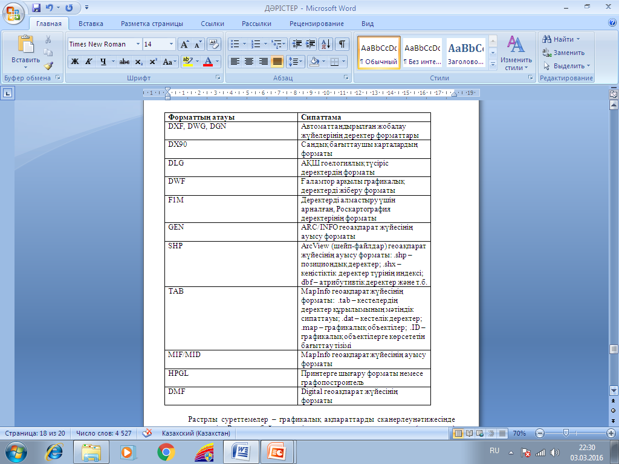
Векторлық деректердің форматтары

Slide 9
Растрлы суреттемелер – графикалық ақпараттарды сканерлеу нәтижесінде алынуы мүмкін. Растрлы бейнелер өзінше жеке элемент құраушылар (ұяшықтар) мәндерінің жинағын береді, ол сканерленген картаға немесе көрініске ұқсас.
Деректер моделі – нақты әлемді үздіксіз тізбекпен, дискретті объектілер жинағына сипаттауды береді.
Растрлы модельдердегі дискреттелу ең қарапайым тәсілмен жүзеге асырылады, яғни барлық объект тұрақты желіні тудырушы кеңістіктік ұяшықтарға бейнеленеді. Растрлы модельдердің әрбір ұяшығына өлшемдері бірдей, бірақ сипаттамалары бойынша әртүрлі (түсі, тығыздығы) объект бетінің аймағы сәйкес келеді.
Егер векторлық модель кез келген объектінің қайда орналасқаны жөнінде ақпарат бере алса, онда растрлы модель – аумақтың кезкелген нүктесінде не орналасқаны жөнінде ақпарат береді.

Slide 10
Растрлы модель үшін бірқатар сипаттамалар бар:
-рұқсат беру – бір пиксельмен сипатталатын кеңістіктің еңкіші аймағының (бетінің) минималь сызықты өлшемі. Пиксельдер әдетте тік бұрыштарды немесе квадратты береді, ал үшбұрыштар мен алты бұрыштар сирек қолданылады. Ең кіші өлшемді ұяшықтардың рұқсаты, өте жоғары.
Жоғары рұқсат деп – детальдар молшылығын, көп ұяшықтарды, ұяшықтардың минималь өлшемін айтады.
Растрлы модельдердің рұқсат берулері келесі өлшемдерде болады :
- ppi (pixel per inch) – пиксел дюймге,
- dpi (dot per inch) – нүктелер дюймге,
- lpi (line per inch) – сызықтар дюймге.

Slide 11
-мәні – растр элементінде (пиксельде) сақталатын ақпарат элементі;
-бағыт – солтүстікке бағытталу мен растр бағаналарының орны арасындағы бұрыш;
-зоналар – растрлы модель аймағы мәндері бірдей бір-бірімен көршілес ұяшықтардан тұрады. Жеке объектілер, гидрография элементтері, өсімдіктер, т.б. аймақ бола алады. Мәндері бірдей зоналарды көрсету үшін зона класы ұғымы қолданылады. Көріністің барлық қабатында зона болмауы мүмкін. Зонаның негізгі сипаттамасы – оның мәні мен орны. Буферлі зона – шекарасы картадағы кез келген
объектіден белгі қашықтыққа алыстатылған аймақ. Мысалы, ұңғымадан 10 км² радиусте орналасқан объектілерді қамтитын ауданды құру мақсаты қойылды делік. Мұндай облысты құру процесі – буферлік аймақты құру деп аталады. Осындай аймақтың өзі – буфердеп аталады;
-орны – әдетте растрда сипатталған кеңістіктің әрбір элементінің орнын анықтайтын реті, координаталар жұбымен (тікжолдың нөмірі мен бағана жолдың нөмірі) беріледі.

Slide 12
Растрлы модельдің мынадай артықшылығы бар:
- растр статистикалық өңдеу әдістерінің негізінде зерттелетін объектілердің объективті сипаттамасын алуға мүмкіндік береді. Осыған байланысты растрлы модельдер, көп материал жинақталмаған құбылысты зерттеу үшін қолданылады. Қарапайымдылығына байланысты бұл тәсіл кеңінен тарады;
-буферлі аймақты құру міндетін растрлы түрде шешу оңай;
-растрлы модельдер векторлық деректерді енгізуге мүмкіндік береді.

Slide 13
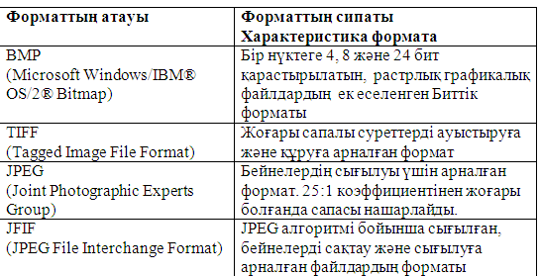
Қазіргі ГАЖ векторлы және растрлы модельдермен де, жұмыс істей алады.

Slide 14
Графиктік файлдардың форматтары
ВМР-форматы (ағылш.тіл. Bit Map – «биттік карта»). ВМР – графиктік файлдың стандартты форматы.
Индекстелген түстерді (256-ға дейінгі) және RGB-моделіндегі толық түсті бейнелерді қолдайды.
Кемшілігі – файл өлшемінің үлкендігі.

Slide 15
PSD-форматы
PSD - Adobe PhotoShop пакетінің стандартты форматы, көп қабатты бейнелерді сақтайды. Бейненің сапасын жоғалтпай файлды сығады.
Тек PhotoShop-қа тән арнайы элементтерді қолдайды.

Slide 16
CDR-форматы
CDR форматы Corel Draw бағдарламасының форматы және ол векторлық бейнемен қоса, растрлік графиканы және мәтінді сақтау мүмкіндігін береді.

Slide 17
GIF-форматы -
(ағылш.т. Graphics Interchange Format – «графиканы алмастыруға арналған формат»).
GIF форматы 256 түстен артық жұмыс істей алмайды, бірақ бір файлдың ішінде бірнеше бейнелерді сақтай алады.
Түстерді бірден ауыстыратын аз түсті бейнелерге тән. Анимациялық бейнелерді құру үшін қолданылады.

Slide 18
РNG-форматы -
(ағылш.т. Portable Network Graphic Format – «желі бойынша графиканы жіберу форматы», «пинг» деп оқылады).
Бұл формат анимацияланған бейнелерді құру мүмкіндігін береді, GIF форматынан айырмашылығы тегін, сондықтан бұл форматты Интернетте қолданады.

Slide 19
JPEG-форматы -
(ағылш.т. Joint Photographic Experts Group -фотография бойынша сарапшылардың біріккен тобы)
Фотобейнелерді сығып сақтауға арналған аса әйгілі формат. Сығу файл өлшемін 5-15 есеге дейін азайтады, бірақ сапасын жоғалтады.
Әрі қарай өңделетін бейнелерге қолданбау керек, себебі әр сақтаған сайын бейненің сапасы жоғалады.

Slide 20
ТIFF-форматы
(ағылш. Tagged Image File Format – «тегтермен қамтылған бейне форматы»).
Аса жоғары сапаны талап ететін, баспа жүйесіндегі растрлік графика форматын қолдайтын формат.
WMF-форматы
WMF векторлық форматы Windows-тың форматы болып табылады. Бейнелерді алмастыру буфері арқылы жіберу үшін қолданылады. Windows-тың барлық бағдарламалары қабылдай алады.

